Slide 1
UNIVERSIDAD DE LAS FUERZAS ARMADAS-ESPE
DEPARTAMENTO DE CIENCIAS ECONÓMICAS,
ADMINISTRATIVAS Y DE COMERCIO
CARRERA DE INGENIERÍA EN ADMINISTRACIÓN TURÍSTICA Y HOTELERA
AUTORES: GÓMEZ TERÁN, CRISTHIAN JOSUÉ
PIURI DÍAZ DAYSI PAULINA
DIRECTOR: MSc. SOTOMAYOR MOSQUERA, PATRICIO RAMIRO.
TEMA: “TURISMO ACTIVO COMO ALTERNATIVA ESTRATÉGICA PARA EL DESARROLLO TURÍSTICO RURAL DEL CANTÓN RUMIÑAHUI”
ENERO, 2020

Slide 2
Importancia del proyecto
Problema:
Parroquias rurales poseen gran atractivo natural mal aprovechado
Desarrollo del turismo activo fomenta un progreso para la población local
Turismo activo ha llegado a tener un crecimiento anual del 72% anual (Travel trade Association)

Slide 3
Objetivo General
Analizar el turismo activo en las Parroquias rurales del cantón Rumiñahui como una alternativa estratégica para su desarrollo, a través del estudio de los elementos que componen el sistema turístico.

Slide 4
Objetivos Específicos
Definir elementos
Sustentar teóricamente
Relación Turismo activo-desarrollo del turismo rural
Identificar metodología de investigación
Establecer mecanismos de recolección de información
Diagnosticar situación actual
Turismo activo en las parroquias rurales del cantón Rumiñahui
Proponer estrategias
Mediante análisis de resultados obtenidos
Turismo activo aporte al desarrollo

Slide 5
Teorías de soporte
Teoría de sistemas
Teoría de desarrollo sostenible
Sistema turístico de Sergio Molina
Supra estructura
Atractivos
Comunidad receptora
Demanda
Equipamiento e instalaciones
Infraestructura
Dimensión Social
Dimensión Ambiental
Dimensión económica

Slide 6
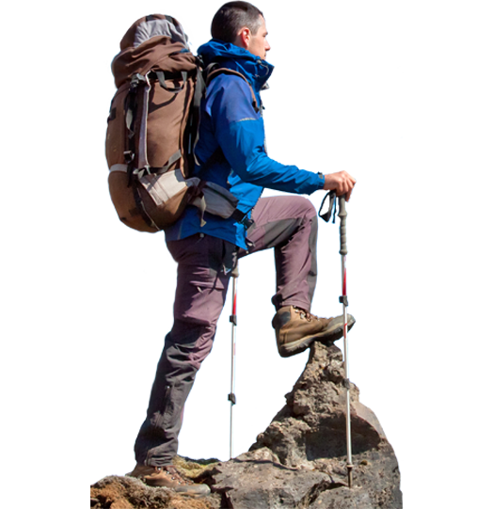
Turismo Activo
Se deriva del Turismo deportivo
Se lo considera como un similar al turismo de aventura.
Va ligado a actividad física y deportiva
Posee gran conciencia por la naturaleza
Se clasifica por el medio físico en que se desarrolla
Aire, Agua y tierra

Slide 7
Actividades reguladas
Actividades de Tierra | · Cabalgata · Canyoning · Cicloturismo · Escalada · Exploración de cuevas · Montañismo · senderismo
Actividades de Agua | · Actividades recreativas en embarcaciones motorizadas (boya, banana, parasailing, esquí) · Buceo · Kayac de mar / lacustre · Kayac de río · Kite surf · Rafting · Snorkel · Surf · Tubing
Actividades de Aire | · Alas delta · Canopy · Parapente

Slide 8
Marco Referencial
EUROPA
- Alemania/España
- Gran importancia
- Creación de rutas, paquetes
- EuroVelo / Revermed
- España: crecimiento 12% OMT
- Asociaciones ( normas y señalización)
- Centro Turísticos
-Rutas
-Competencias

Slide 9
América y Ecuador
- Argentina / Chile
- Característica geográficas
- Nuevos segmentos de Mercado
- México: festival del Queso(100% ocupación hotelera)
-Brasil, Costa Rica, Colombia
-Aprovechamiento de antiguas veredas de ganado
- Centro Turísticos
-Rutas
-Competencias
- Pocas investigaciones
- Cicluturismo
- Vuelta al Imbabura
- Beneficios
- Generación de nuevos productos

Slide 10
Marco Metodológico
Enfoque de la investigación
Mixto con predominancia cualitativa
Tipología de la investigación
Por su finalidad: aplicada
Por sus fuentes de información: mixto
Por el control de variables: no experimental
Por el alcance: descriptivo
Instrumentos

Slide 11
Recolección de información
Supraestructura
Director de Turismo del cantón Rumiñahui
Comunidad Receptora
Presidentes de las Juntas Parroquias de Cotogchoa y Rumipamba
Equipamiento e Instalaciones
Prestadores de Servicio
Ficha de Observación
Atractivos e Infraestructura
Demanda
Encuesta
$$n=\frac{Z^{2}PQN}{Z^{2}PQ+Ne^{2}}$$
ENTREVISTAS
N= tamaño de la muestra
Z=nivel de confiabilidad 95% (0,95/2)=0,47
P= Probabilidad de ocurrencia 0.5
Q= Probabilidad de no ocurrencia 1-0.5=0.5
N= Población (21.015)
e= Error de muestreo 0.06 (6%)
Z= 1.96
264 encuestas

Slide 12
RESULTADOS

Slide 13
Entrevistas
Supra estructura
Diferencias de opiniones entre GADs,
Comunidad receptora
Cotogchoa tiene gran aceptación al desarrollo turístico
Atractivos
Rumipamba tiene un mejor inventario de atractivos que Cotogchoa
Inversión en señalización.
Pocos establecimientos turísticos legales en las parroquias
Infraestructura
Equipamiento e instalaciones
Dificultad en relación establecimientos privados
Rumipamba no tiene buen apoyo local
Sistema vial ineficiente en Rumipamba
Poca y nula conectividad telefónica

Slide 14
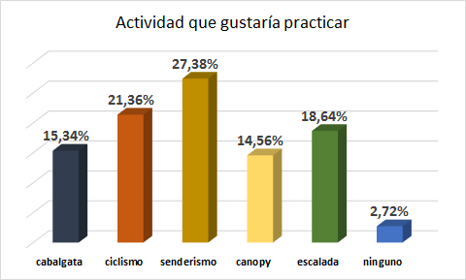
Encuestas
Motivo principal de visita es visita activa
Supo del lugar por recomendación de un amigo
Gasto promedio: menos de 25 $
Turismo activo genera muy poco impacto ambiental
Vías de acceso es lo que más desagrado de la visita
45,45 %
81,82 %
65,15 %
40,20 %
35,80 %

Slide 15
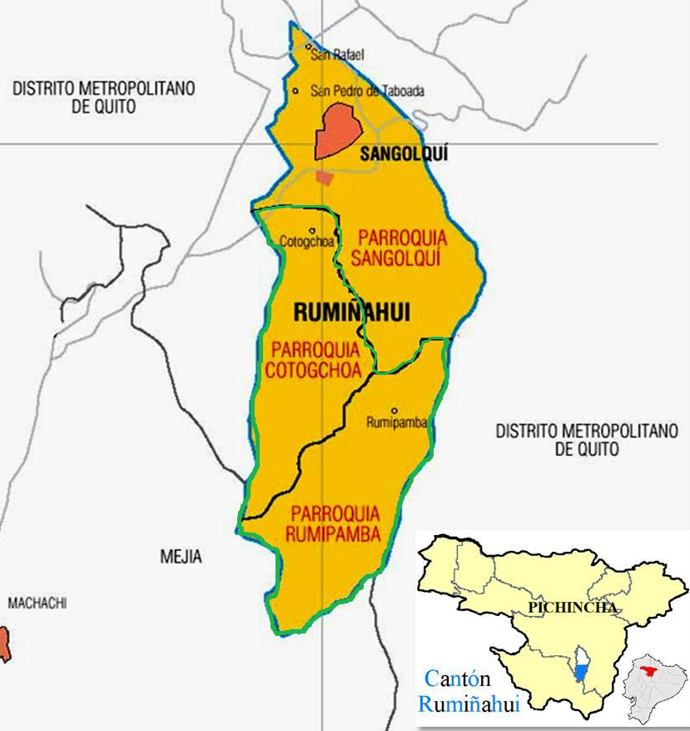
FICHAS DE OBSERVACIÓN
Cotogchoa
No posee establecimientos turísticos
Fácil acceso
Más del 50% serv. Básicos
Rumipamba
A&B - Alojamiento
Transporte en horarios específicos
Menos del 50% serv. Básicos
Manufactura, agricultura, ganadería, comercio
Agricultura, ganadería, manufactura, actividades no especificadas

Slide 16
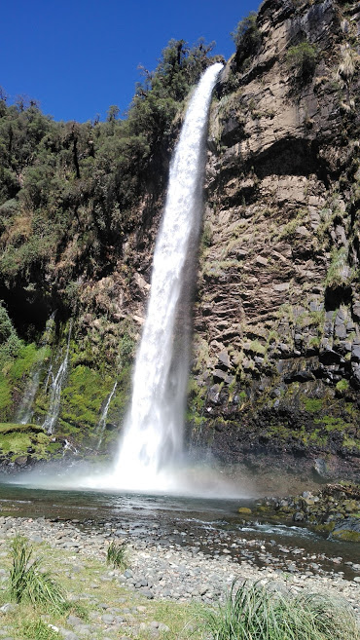
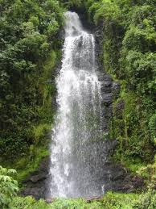
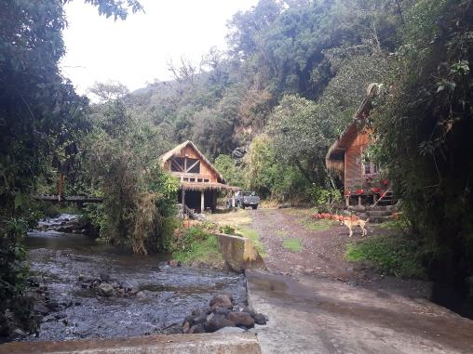
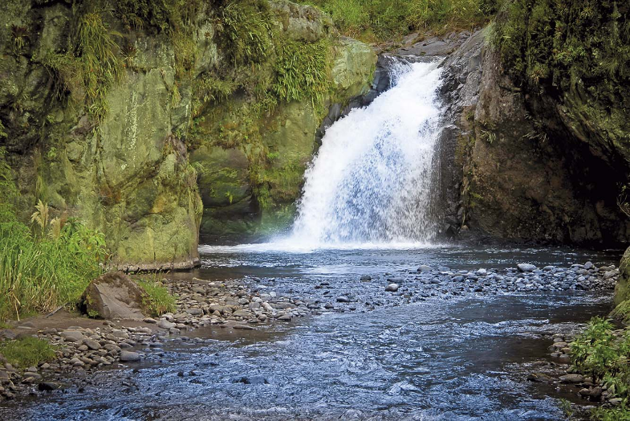
ATRACTIVOS

Slide 17
RUMIPAMBA
COTOGCHOA
DISCUSIÓN
SUPRAESTRUCTURA
Apoyo proyectos turísticos
Impulso Cotogchoa
COMUNIDAD RECEPTORA
Resistencia
Respaldo
ATRACTIVOS
Cascadas bien posicionadas
Cascada con potencial
Inexistente
EQUIPAMIENTO E INSTALACIONES
Pocos establecimientos

Slide 18
INFRAESTRUTURA
Transporte continuo
Vías (acceso+) (internas-)
Servicios básicos cubierto
Vía empedrada
Menos de la mitad de la población
Cotogchoa
Transporte escaso
Rumipamba

Slide 20
ESTRATEGIAS

Slide 21
Potencializar el turismo activo
Programas de mantenimiento y conservación
Programas de capacitación a la localidad
Mejoramiento de Infraestructuras, equipamiento y servicios complementarios

Slide 22
Comunicación y promoción
Alianzas publico privadas
Productos Cruzados
Eventos y competencias

Slide 23
Conclusiones
Mayoría de visitantes llegan a la zona con el propósito de practicar turismo activo
Existe una deficiencia en la difusión.
Apertura de la supra estructura para aplicar el turismo activo como estrategia de desarrollo
Apertura por parte de los pobladores de Cotogchoa, mas no de Rumipamba
En cuanto a plata turística falta desarrollar

Slide 24
Recomendaciones
Realizar eventos y competencias deportivas que atraviesen las parroquias
Desarrollar un plan de mejoras en el ámbito de la infraestructura.
Se recomienda que se siga trabajando entre las instituciones gubernamentales y educativas
Realizar capacitaciones motivacionales, informando de beneficios del turismo
Realizar controles a las actividades complementarias de Rumipamba, desarrollo de proyectos de turismo comunitario en Cotogchoa

Slide 25
GRACIAS POR SU ATENCIÓN.

